Slide 1
"MAIS TEMPO, MAIS SAÚDE"
ITAMAR MARTINS BONFIM
SECRETÁRIO MUNICIPAL DE SAÚDE DE NOBRES-MT
COAUTORES: BÁRBARA MARIA ANTUNES BARROSO,ANGELICA SECCHI, LÁZARO ALVES DIAS, ROSILENE GAMA BONFIM, JOSUÉ SOUZA GLERIANO, MAYCON DOUGLAS SILVA SANTANA, MARCEL KARLLAY ALBUES SANTIAGO, BRUNA ABADEPEDROZO.
NOBRES-MT
Notes:
Para usar este slide de animação de título com uma nova imagem, basta 1) mover a forma semitransparente superior para o lado, 2) excluir a imagem do espaço reservado, 3) clicar no ícone da imagem para adicionar uma nova imagem, 4) mover a forma semitransparente de volta à posição original, 5) atualizar o texto no slide.

Slide 2
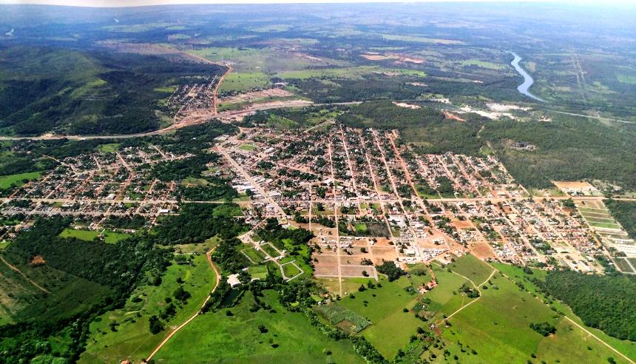
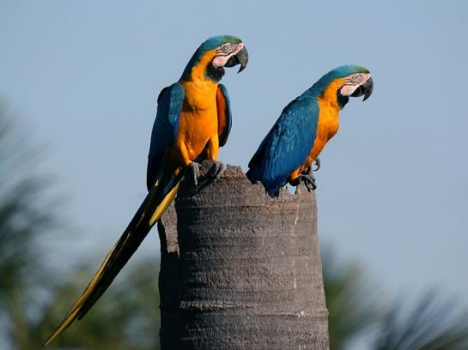
NOBRES - MT
População: 15.492
Região de Saúde: Centro Norte
Classificação Geográfica: Rural adjacente

Slide 3
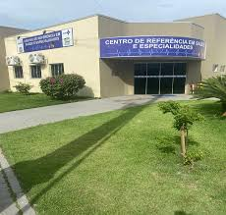
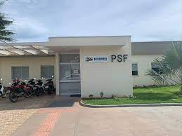
REDE DE ATENÇÃO Á SAÚDE – NOBRES MT
ATENÇÃO PRIMÁRIA À SAÚDE
06 ESTRATÉGIAS DE SAÚDE DA FAMÍLIA – ESF
01 EMULTI
05 EQUIPES DE SAÚDE BUCAL
01 Centro de Referência e Especialidades
01 Centro de Reabilitação
01 Laboratório Municipal de Saúde
01 Central de Regulação
01 Farmácia Municipal

Slide 4
O acesso aos serviços de saúde pública é um dos principais desafios enfrentados pelos trabalhadores e trabalhadoras brasileiros(as), especialmente aqueles que possuem jornadas de trabalho extensas e incompatíveis com os horários tradicionais de atendimento nas unidades de saúde.
TOTAL: 1060 TRABALHADORES (AS)

Slide 5
Objetivo Geral
Ampliar e assegurar o acesso dos trabalhadores e trabalhadoras do município de Nobres - MT aos serviços públicos de saúde, por meio da extensão do horário de atendimento nas unidades de saúde da zona urbana e rural.
Objetivos específico
Promover maior adesão da população trabalhadora às consultas, exames e procedimentos preventivos;
Reduzir a sobrecarga dos atendimentos da Atenção Primária à Saúde em horários convencionais;
Fortalecer o vínculo entre a população e os serviços de saúde, promovendo um cuidado contínuo e humanizado.

Slide 6
Metodologia
📍 Inicio do projeto em Nobres-MT: Janeiro 2025 📆 Segunda á Sexta-Feira 🏥 Estratégias de Saúde da Família 🕢 Horário: 17h às 21h
Equipe Multiprofissional: Consultas, Vacinação, CCO, Encaminhamentos necessários.

Slide 7
RESULTADOS
+ de 1300 pessoas atendidas em 2 meses
+ adesão a ações preventivas de Saúde
Redução da sobrecarga das ESF nos horários convencionais;
+ Adesão dos trabalhadores homens aos serviços de saúde;
+ satisfação dos usuários
+ fortalecimento de vínculo;
Atendimentos + humanizado.

Slide 8
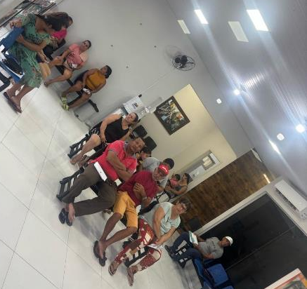
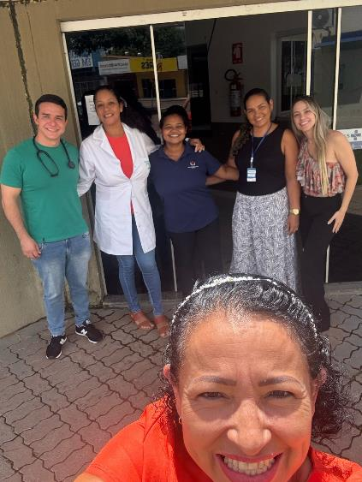
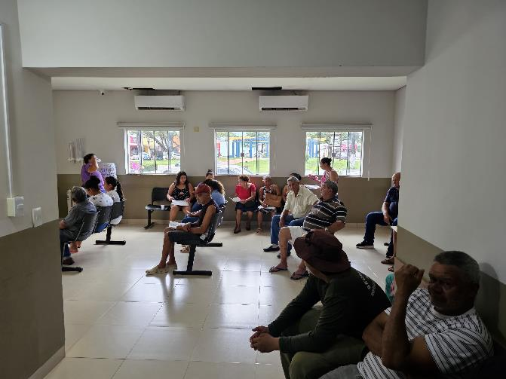
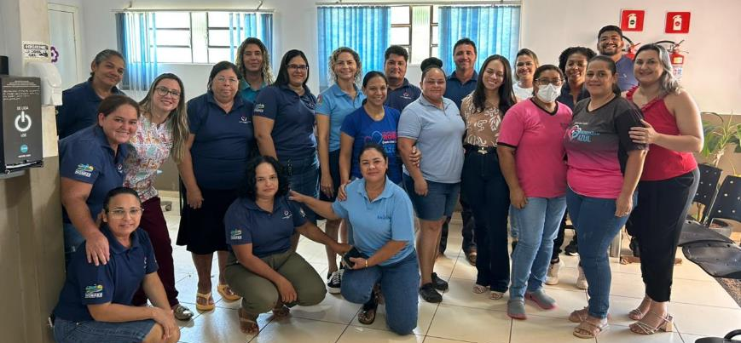

Slide 9
https://www.youtube.com/watch?v=YXYbzpntiLA

Slide 10
ITAMAR MARTINS BONFIM
SECRETÁRIO MUNICIPAL DE SAÚDE DE NOBRES-MT
EMAIL: saude.gabinete@nobres.mt.gov.br
OBRIGADO!
Notes:
Para usar este slide de animação de título com uma nova imagem, basta 1) mover a forma semitransparente superior para o lado, 2) excluir a imagem do espaço reservado, 3) clicar no ícone da imagem para adicionar uma nova imagem, 4) mover a forma semitransparente de volta à posição original, 5) atualizar o texto no slide.

